Slide 1

Erasmus
3E
Studiedag 9/1 lärare F-3

Slide 2

Syfte och mål med dagens arbetet
Bli bekant med Appen "Jamf Teacher"
Skapa 3 lektioner/aktiviteter i appen med koppling till våra 3E
Samplanera och dela med sig av digitala tips i sin undervisning
Förhoppningsvis bli inspirerad till att börja använda "Jamf teacher" i undervisningen

Slide 3
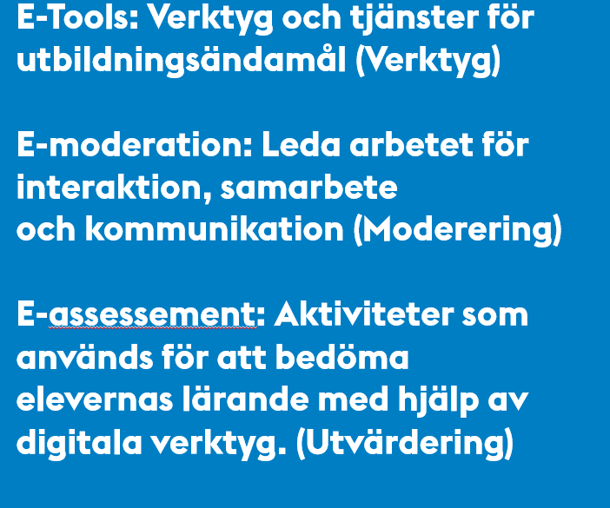
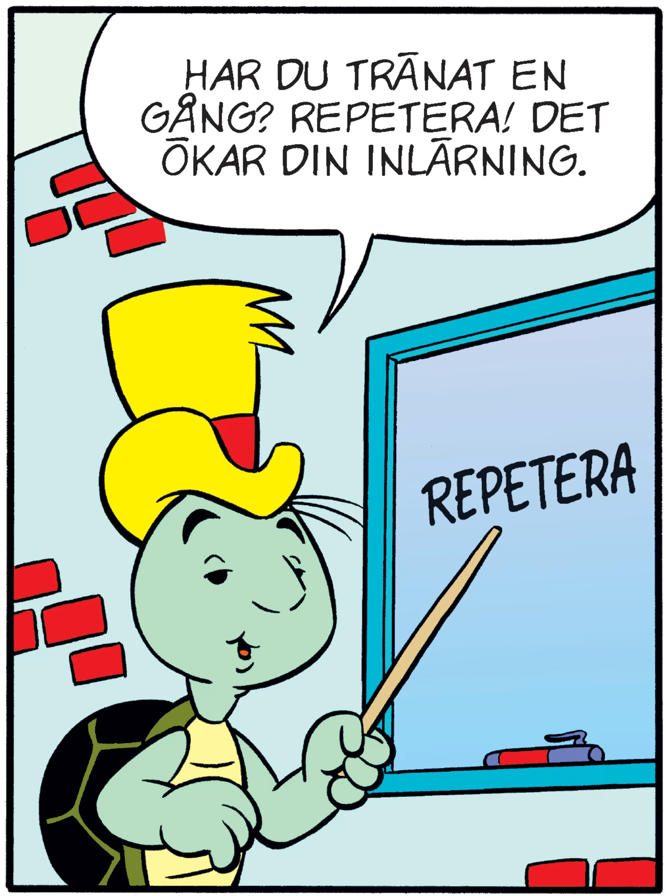
Repetition av 3E

Slide 4


Appen Jamf teacher
Appen hjälper dig som lärare att styra elevernas ipad
Läraren kan välja vilken/ vilka appar och hemsidor som ska vara synliga och kunna arbeta I under en aktuell lektion
Läraren använder sin Ipad och aktiverar restriktionerna innan eleverna tar fram Ipaden och släpper restriktionerna innan lektionen är slut
Läraren kan göra inställningar för hela klassen eller enskilda elever
Läraren kan spara "skapade lektioner" med olika restriktioner och snabbt aktiviera dessa vid aktuella lektioner
Camilla har lagt till alla elever I respektive klass och aktuella lärare
Använd Lathunden för appen

Slide 5
Dagens uppgift
Skapa tre olika lektioner/ aktiviteter i appen
T.ex. morgonläsning i Polylino, mattelektion och svensklektion.
Fundera över vilka digitala verktyg, appar eller hemsidor vi har tillgång till.
Dokumentera arbetet I Office 365 och dela dokumentet med gruppens medlemmar och Camilla.
Skapa tre aktiviteter/ lektioner i appen "Jamf Teacher" som innehåller våra 3E.
Vi arbetar årskursvis och sitter i varsitt klassrum som tillhör åk 1, C112, c113, c118. Åk F sitter i ett av grupprummen.
Återsamling och redovisning kl 10.50

Slide 6
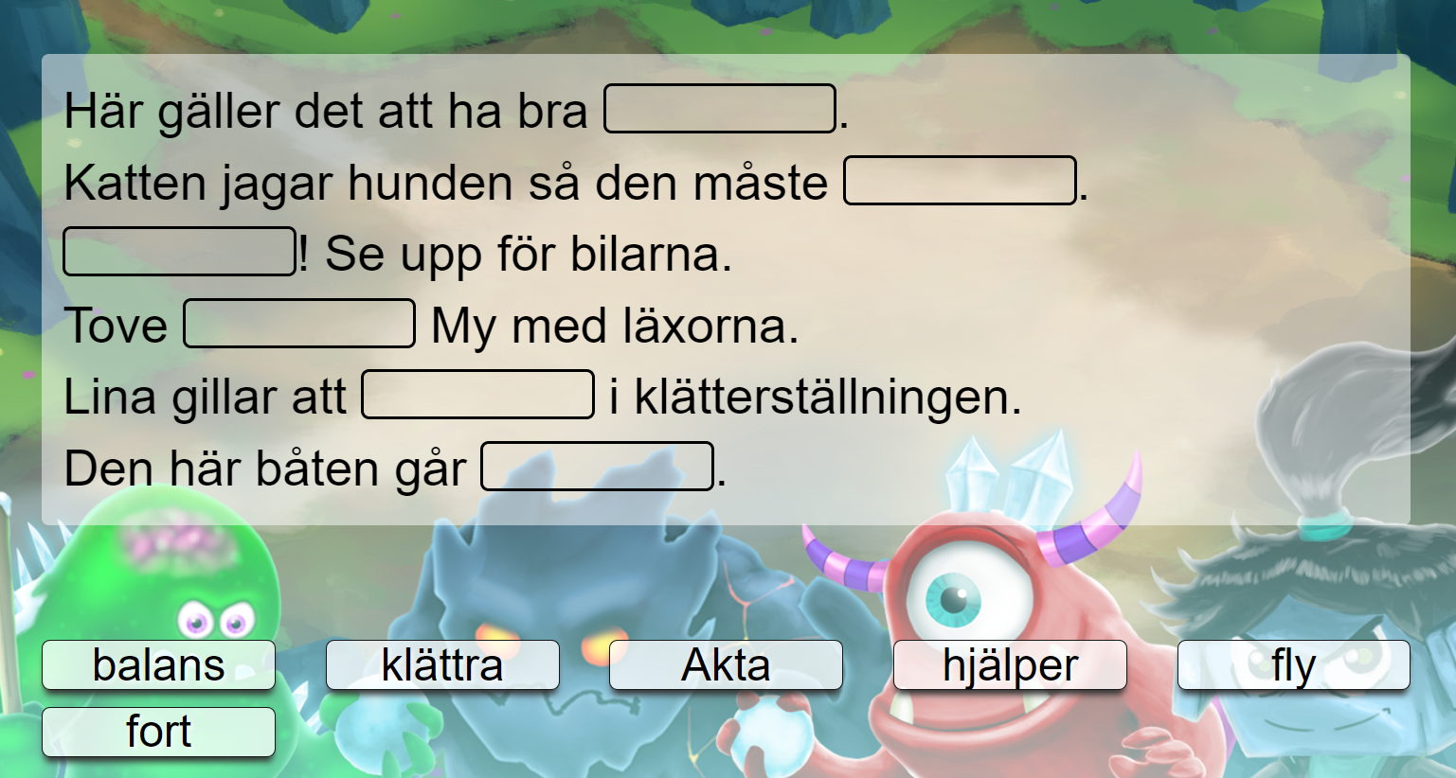
Exempel på aktivitet
E-tools
E- moderation
E-Assessement
Verktyg: appar, program, hemsida
Hur vi får eleven delaktig, interaktiv och engagerad
Utvärdering: vad använder vi det till, hur använder vi det, varför är det användbart? Hur vet vi vad eleverna lärt sig?
Aktivitet: Veckans ord/ ord från Läsresans kapitel
E-tools: Skolstil, Lumio Smartboard
E-modoration: Eleverna arbetar i par och sätter in orden i meningar i appen Skolstil.
Eleverna arbetar i Lumio med uppgiften "fylla i luckorna" med samma ord.
E-assessement: Eleverna tränar ordförståelse och meningsbyggnad
både i par och enskilt. Eleverna visar att de lärt sig ordens betydelse
i övningen "fylla i luckorna".
I appen "Jamf teacher" har jag skapat en lektion och
gjort restriktioner så endast appen Skolstil är synlig och det
är endast hemsidan för inloggningen till Lumio som är öppen.

Slide 7
Tips på vägen!
Använd Lathunden för "jamf Teacher" när ni ska skapa era aktiviteter/ lektioner. Alla i gruppen skapar lektioner på sina egna Ipads
01
Utse en som dokumenterar gruppens arbete och som delar dokumentet med gruppmedlemmarna och Camilla
02
Ta fram några elevIpads och titta hur det ser ut efter att mentorn har aktiverat restriktionerna för aktuell lektion. Du kan endast "starta" lektionen när du är samma rum som elevernas Ipads.
03
För att vara på säkra sidan: aktivera alltid appen skolstil när du skapar en lektion I Jamf teacher!
04

